Slide 1
Cas cliniques « rein »
Dr P de Truchis
Hôpital Raymond Poincaré
Garches, 92
VIROTEAM 2015

Slide 2
Mr ROJ, 52 ans
Dépistage VIH 1991 (toxicomanie)
Tabac 25PA, cannabis
Antécédents:
Syphilis 1978, condylomes
BPCO, infections bactériennes, emphysème, PNO
Sérologie HCV+, PCR-
Ag HBs+, Ag Hbe+, DNA-HBV+
Maladie VIH:
Nadir CD4: 2/mm3
Pneumopathies bact répétées, candidose oesophagienne, diarrhée, cachexie
Traitement ARV >1993: nucléosidiques, +IDV/r, SQV/r, NFV, EFV, ABC, LPV/r
Sous-type B, tropisme X4, géno: RT:41L 44D 67N 184V 210W 215Y PRO: 20R 36I 54V 63P 71V 82T 84V

Slide 3
Mr ROJ, 52 ans (2)
date | CD4 | CV | ARV | DNA-HBV
2002 | 381 | <50 | ABC-3TC-EFV-rLPV | 3095pg
12/02 | 719 | <50 | TDF-FTC-EFV-rLPV | 5,3log
08/05 | 570 | <40 | ¨ | <20
12/07 | 728 | <40 | ¨ | <20
03/08 | 773 | <40 | TDF-FTC-DRVr
03/10 | 561 | 130 | ¨
10/11 | 836 | 172 | TDF-FTC-DRVr-ETV-RAL | <20
10/12 | 882 | <20 | ¨
06/13 | 941 | <20 | ¨ | <20

Slide 4
Mr ROJ, 52 ans (3): 2011..
Contexte clinique:
ARV: TDF+FTC, ETV, RAL, rDRV
Lipoatrophie, poids: 57 kg (180cm)
Hépatite B chronique controlée
Ostéoporose: t-score hanche=-4, t-score rachis=-3,2; traitement Fosamax (✗), vitD, Ca
Paramètres biologiques:
Créatinine: 104μM/l, Ph=0,78mM/l, CG=56ml/mn
Protéinurie: 1,01g/24h, albuminurie:0,7g/24h
Créatininurie: 9,42mM/24h, Phosphaturie:37mM/24h
Dosage ARV: TDF-C 24h= 145 ng/ml

Slide 5
Quels facteurs de risques d’insuffisance rénale ?

Slide 6
Mr ROJ, 52 ans
Dépistage VIH 1991 (toxicomanie)
Tabac 25PA, cannabis
Antécédents:
Syphilis 1978, condylomes
BPCO, infections bactériennes, emphysème, PNO
Sérologie HCV+, PCR-
Ag HBs+, Ag Hbe+, DNA-HBV+
Maladie VIH:
Nadir CD4: 2/mm3
Pneumopathies bact répétées, candidose oesophagienne, diarrhée, cachexie
Traitement ARV >1993: nucléosidiques, +IDV/r, SQV/r, NFV, EFV, ABC, LPV/r
Sous-type B, tropisme X4, géno: RT:41L 44D 67N 184V 210W 215Y PRO: 20R 36I 54V 63P 71V 82T 84V

Slide 7
Facteurs de risque rénal chez le PVVIH
 | DFG < 60 ml/min/1,73m² | DFG< 30 ml/min/1,73m² IRCT
Ethnie africaine | ✔ | ✔
Femme | ✔ | ✔
Age | ✔ | ✔
Nadir CD4 < 200 | ✔ | ✔
CV HIV non contrôlée |  | ✓
Stade SIDA |  | ✔
Coinfection VHC | ✔ | ✔
Coinfection VHB | ✓
DFG 60-70 ml/min | ✔ | ✔
HTA | ✔ | ✔
diabète | ✔ | ✔
dyslipidémie | ✔
Tabac |  | ✔
Evènement cardiovasculaire | ✔ | ✔
Toxicomanie IV | ✔ | ✔
IDV, TDF, ATVr, LPVr | ✔
Lucas JM, J Infect Dis 2008; Mocroft, AIDS 2010; Flandre P, CJASN 2011; Morlat P, PloS One, 2013; Santiago P, Plos One, 2014,
Scherzer R, AIDS 2014, Ryom L, AIDS, 2014; Ryom L, HIV Med 2013; Abraham AG, CID, 2015; Mocroft A, Plos Med 2015

Slide 8
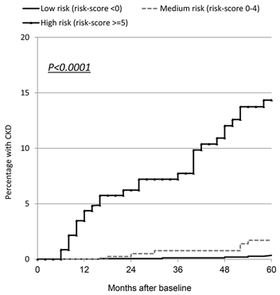
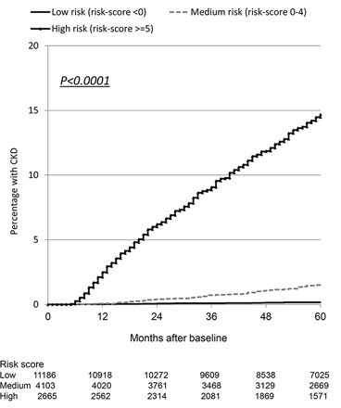
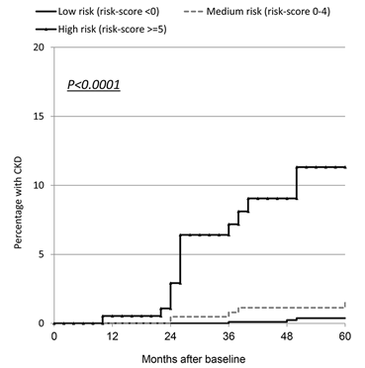
Score de risque d’Insuffisance Rénale Chronique
(DFG_{CG} < 60 ml/min/1,73m²)
Mocroft A, Plos Med, 2015
Cohortes de validation
D:A:D risk score for CKD*
Drogue IV | + 2
Coinfection VHC | + 1
Age >35 to ≤ 50 ans >50 to ≤ 60 ans > 60 ans | + 4 + 7 + 10
Baseline eGFR_{CG} > 60 and ≤ 70 ml/min/1,73m² > 90 | + 6 - 6
Sexe féminin | + 1
Nadir CD4 > 200/mm³ | - 1
HTA | + 1
Evènement cardiovasculaire | +1
Diabète | +2
D:A:D
RFHC
14,7%
1,5%
0,18%
SMART/ESPRIT
*ethnie et protéinurie non disponibles
Low risk <0
Medium risk 0-4
High risk ≥ 5

Slide 9
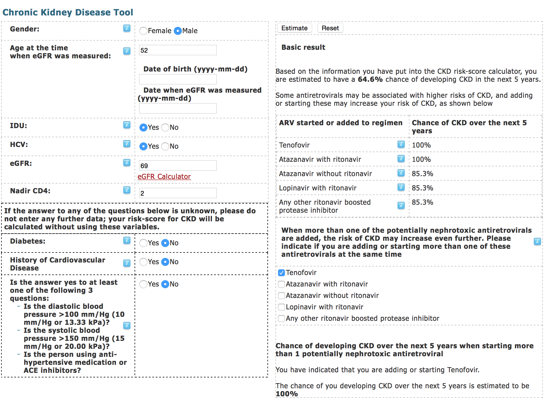
Mr ROJ, 52 ans
Score 14 : risque élevé
http://www.hivpv.org/Home/Tools/ChronicKidneyDiseaseTool.aspx

Slide 10
Mr ROJ, 52 ans (2)
date | CD4 | CV | ARV | DNA-HBV
2002 | 381 | <50 | ABC-3TC-EFV-rLPV | 3095pg
12/02 | 719 | <50 | TDF-FTC-EFV-rLPV | 5,3log
08/05 | 570 | <40 | ¨ | <20
12/07 | 728 | <40 | ¨ | <20
03/08 | 773 | <40 | TDF-FTC-DRVr
03/10 | 561 | 130 | ¨
10/11 | 836 | 172 | TDF-FTC-DRVr-ETV-RAL | <20
10/12 | 882 | <20 | ¨
06/13 | 941 | <20 | ¨ | <20

Slide 11
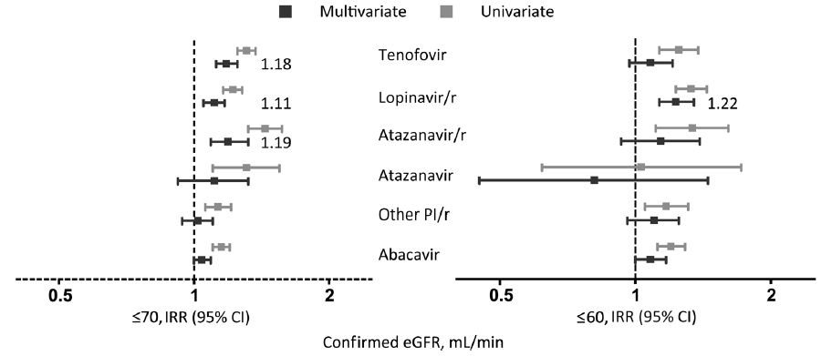
Exposition cumulée aux ARV
et risque d’Insuffisance Rénale Chronique
(DFG < 60 ml/min/1,73m²)
EuroSIDA
HIV-infected US Veterans
N with CKD
86
21
34
29
55
67
31
35
25
67
127
20
19
11
48
143
23
20
18
21
10
Tenofovir
Indinavir
Atazanavir
Lopinavir/r
 | Proteinuria >30mg/dl HR (CI 95%) | eGFR decrease >-3ml/min/ year HR (CI 95%) | eGFR <60 ml/min/1.73m² HR (CI 95%)
Tenofovir Indinavir Atazanavir Ritonavir | 1.34 - - 1.18 | 1.11 - 1.22 - | 1.33 1.16 - -
1
Incidence per 100 PYFU (95% CI)
0.1
Not
started
0-1
1-2
2-3
>3
Not
started
0-1
1-2
2-3
>3
Not
started
0-1
1-2
2-3
>3
Not
started
0-1
1-2
2-3
>3
Scherzer R, AIDS, 2012
Cumulative exposure (years)
Mocroft, AIDS, 2010
D:A:D study……
D:A:D study
 | TDF | ATV/r | LPV/r
1 an | 1,12 (1,06 - 1,18) | 1,27 (1,18 - 1,36) | 1,16 (1,10 - 1,22)
2 ans | 1,25 (1,12 - 1,39) | 1,61 (1,40 -1,84) | 1,35 (1,21 - 1,50)
5 ans | 1,74 (1,33 - 2,27) | 3,27 (2,32 - 4,61) | 2,11 (1,62 - 2,75)
Ryom L, JID 2013
Rapport de taux d’incidence d’IRC selon la durée d’exposition
Mocroft A, CROI, 2015

Slide 12
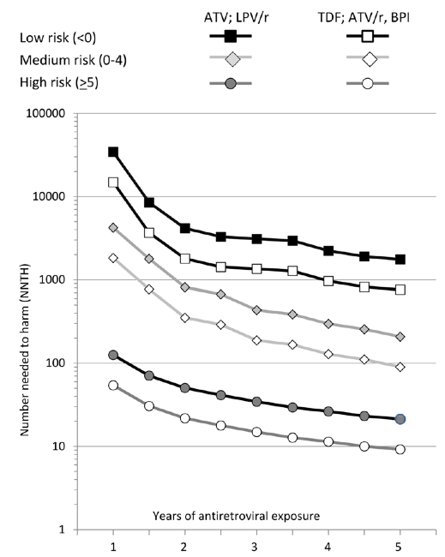
Impact de l’exposition cumulée aux ARV nephrotoxiques sur le risque d’IRC
TDF ou ATVr ou IPB
Score + 2
incidence IRC x 1,74
LPVr ou ATV
Score + 1
incidence IRC x 1,32
Effet cumulatif de la coprescrition de plusieurs ARV nephrotoxiques
TDF + LPVr
Score + +3
incidence IRC x 2,29
￼
Mocroft A, Plos Med, 2015

Slide 13
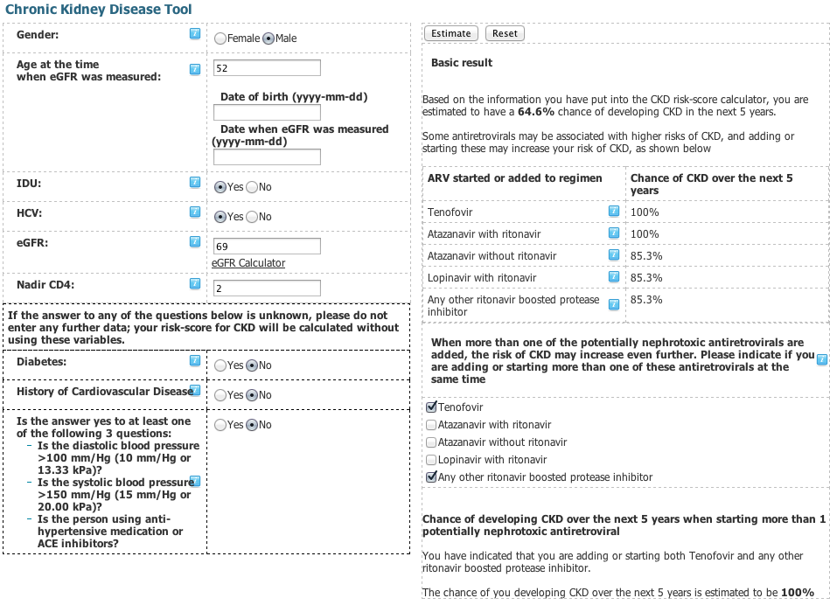
Mr ROJ, 52 ans
http://www.hivpv.org/Home/Tools/ChronicKidneyDiseaseTool.aspx

Slide 14
Mr ROJ, 52 ans (3): 2011..
Contexte clinique:
ARV: TDF+FTC, ETV, RAL, rDRV
Lipoatrophie, poids: 57 kg (180cm)
Hépatite B chronique controlée
Ostéoporose: t-score hanche=-4, t-score rachis=-3,2; traitement Fosamax (✗), vitD, Ca
Paramètres biologiques:
Créatinine: 104μM/l, Ph=0,78mM/l, CG=56ml/mn
Protéinurie: 1,01g/24h, albuminurie:0,7g/24h
Créatininurie: 9,42mM/24h, Phosphaturie:37mM/24h
Dosage ARV: TDF-C 24h= 145 ng/ml

Slide 15
Mr ROJ, 52 ans (3): 2011..
Contexte clinique:
ARV: TDF+FTC, ETV, RAL, rDRV
Lipoatrophie, poids: 57 kg (180cm)
Hépatite B chronique controlée
Ostéoporose: t-score hanche=-4, t-score rachis=-3,2; traitement Fosamax (✗), vitD, Ca
Paramètres biologiques:
Créatinine: 104μM/l, Ph=0,78mM/l, CG=56ml/mn
Protéinurie: 1,01g/24h, albuminurie:0,7g/24h
Créatininurie: 9,42mM/24h, Phosphaturie:37mM/24h
Dosage ARV: TDF-C 24h= 145 ng/ml

Slide 16
Quelles explorations
rénales?

Slide 17
La prescription de bilan rénal
chez le PPVIH
Quand?
Comment?
Au diagnostic et chgt ARV
Annuel
Semestriel si ≥ 2 FDR rénal
HTA
Diabète
Dyslipidémie
Femme
Africain/antillais
Coinfection VHC
Age >50 ans
CD4 bas
Expo IDV, ATZ, TDF
Rapport d’Experts, 2013

Slide 18
Données du bilan rénal (1)
Créatininémie = 104 mmol/l, DFG MDRD = 69 ml/min/1,73m²
Protéinurie 1,01 g/24h, albuminurie = 0,70g/24h
Phosphorémie = 0,78 mmol/l, avec fuite rénale car fraction d’excretion de phosphate = 48% (N :5-20)
Protéinurie glomérulaire : albuminurie/protéinurie > 0,5
Maladie Rénale Chronique stade 2 : DFG 60-90
Hypophosphorémie (fraction excrétée Ph > 20% = fuite urinaire)
Questions
(1) Néphropathie glomérulaire : bilan étiologique
(2) Hypophosphorémie
A confirmer (prélèvement à jeun)
Recherche de signe de tubulopathie proximale car exposition TDF

Slide 19
Quelles explorations rénales? (2)
Bilan clinique: TA, OMI, axes artériels, signes extrarénaux
Bilan biologique: à jeun
EPS/ EPU et IEPU : gammapathie monoclonale? amylose?
Glycémie : diabète?
ECBU : hématurie?
Calcémie, Phosphorémie
Ionogramme sanguin, HCO3-
Uricémie
Glycosurie
Protéinurie tubulaire : α1 microglobuline, β2 microglobuline, RBP
25OH vitamine D : carence?
Echographie rénale
Biopsie rénale si absence de diabète pour étiologie néphropathie glomérulaire
Néphropathie
glomérulaire
Tubulopathie
Proximale
sous TDF?

Slide 20
Quel diagnostic de l’atteinte rénale?

Slide 21
Quel diagnostic de l’atteinte rénale?
(1) Néphropathie glomérulaire

Slide 22
Néphropathies glomérulaires chez les PVVIH
 | USA (Baltimore) 1995-2004 n= 152 Berliner, Am J Nephrol 2008 | USA (Chicago) 2003-2010 n=47 Meehan SH, Virchows Arch, 2012 | France (Paris) 1995-2007 n=88 Lescure FX, NDT, 2012
HIVAN (%) | 35 | 34 | 30
Hyalinose segmentaire et focale non HIVAN (%) | 22,4 | 23 | 26
GN à immuns complexes (%) | 17 | 13 | 23
Néphropathie Diabétique (%) | 5.3 | 6 | 3
Autres (%) |  | - | 14

Slide 23
Néphropathies glomérulaires chez les PVVIH
Infection VIH
Déficit immunitaire
Toxiques
ARV/non ARV
Comorbidités
Diabète, dyslipidémie,
Obésité, HTA, VHC
Age, tabac

Slide 24
Néphropathies glomérulaires chez les PVVIH
HIVAN
Glomérulonéphrites
à complexes immuns
Infection VIH
Déficit immunitaire
Toxiques
ARV/non ARV
Microangiopathie
thrombotique
Comorbidités
Diabète, dyslipidémie,
Obésité, HTA, VHC
Age, tabac
Hyalinose
segmentaire
et focale
non HIVAN
Néphropathie
diabétique
Néphroangiosclérose
avec hyalinose segmentaire et focale
secondaire
+ autre glomérulopathie…..

Slide 25
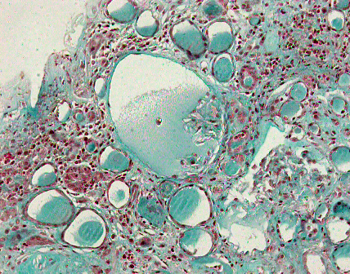
Néphropathie associée au VIH - HIVAN
Première cause d’Ins Rénale Terminale pop VIH+
Terrain « caricatural »
Ethnie africaine = Prédisposition génétique (variants ApoL1)
Infection virale non contrôlée = Rôle pathogène du VIH
Patients non traités
Présentation clinique
Protéinurie élevée - glomérulaire (> 50% d’albumine)
Rarement oedèmes, HTA
Insuffisance rénale de degré variable, rapidement évolutive sans ttt
Lésions histologiques typiques
…..Quelques cas d’HIVAN chez des patients contrôlés/traités
….. Récurrence du réservoir rénal + HIVAN sur des greffon rénaux de patients contrôlés

Slide 26
Hyalinose segmentaire et focale non HIVAN (non collapsing focal and segmental glomerulonephritis)
88 HIV- infected patients
with histopathological glomerular diseases
1995-2007
 | HIVAN n=26 | Classical FSGS n=23 | p
Mean age | 39.5 | 46 | 0.05
Men | 20 (77) | 18(78) | 0.911
Weight (kg) | 64 | 65 | 0.118
African | 25 (96.2) | 15 (65.2) | 0.01
Time since HIV diagnosis (months) | 42 | 108 | 0.029
CD4 count (cell/mm³) | 74 | 367 | <0.001
HIV viral load (copies/ml) | 36532 | <40 | <0.001
ART | 13 (50) | 21 (91) | 0.02
Hepatitis C | 2 (9) | 7 (32) | 0.057
Hypertension | 3 (12) | 11 (48) | 0.05
Dyslipemia | 3 (12) | 9 (39) | 0.04
Diabetes mellitus | 2(8) | 2(9) | 0.862
Serum creatinine | 539 | 137 | <0.001
GFR (ml/min/1.73m²) | 10 | 52 | <0.001
Proteinuria (mg/mmol) | 215 | 138 | 0.07
Genetic predisposition
Comordities ?
HIV infection?
cART exposure?
Lescure FX, NDT, 2012

Slide 27
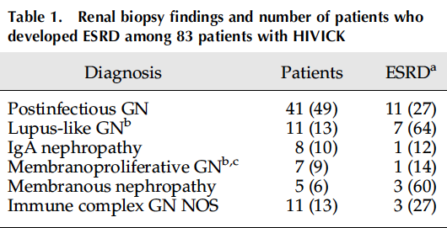
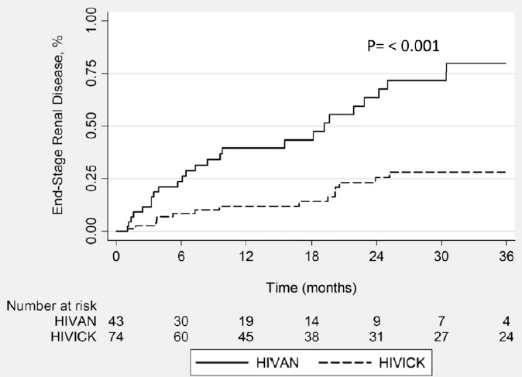
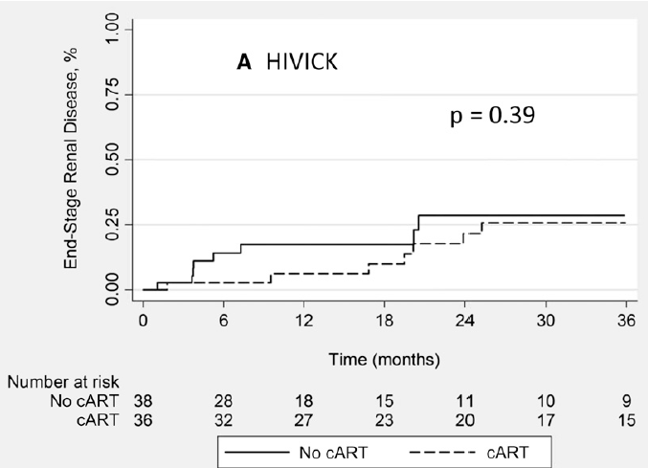
GN à immuns complexes (HIVICK)
Foy et al, CJASN, 2013
Facteurs de risque HIVICK
Ethnie africaine
HIV RNA > 400 copies/ml
Diabète (formes infectieuses+++)
HTA
Pronostic rénal meilleur que l’HIVAN
Absence d’impact à long terme des ARV
sur le pronostic rénal?

Slide 28
Quel diagnostic de l’atteinte rénale?
(2) Tubulopathie?

Slide 29
Tubulopathie proximale sous TDF
Un DFG normal n’écarte pas le diagnostic
Plusieurs anomalies doivent coexister (≥ 2)
Hypophosphorémie
Glycosurie normoglycémique
Protéinurie tubulaire
Acidose métabolique, hypokaliémie, hypouricémie
Syndrome polyruopolydispsique
Ostéopathie : fuite urinaire de phosphore + défaut de vitamine D active + acidose métabolique
Facteur favorisant : surdosage (+30% conc plasmatique avec RTV et COBI)

Slide 30
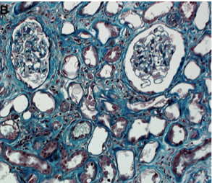
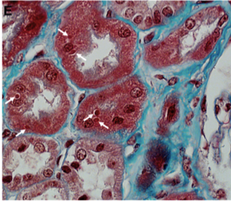
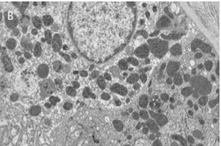
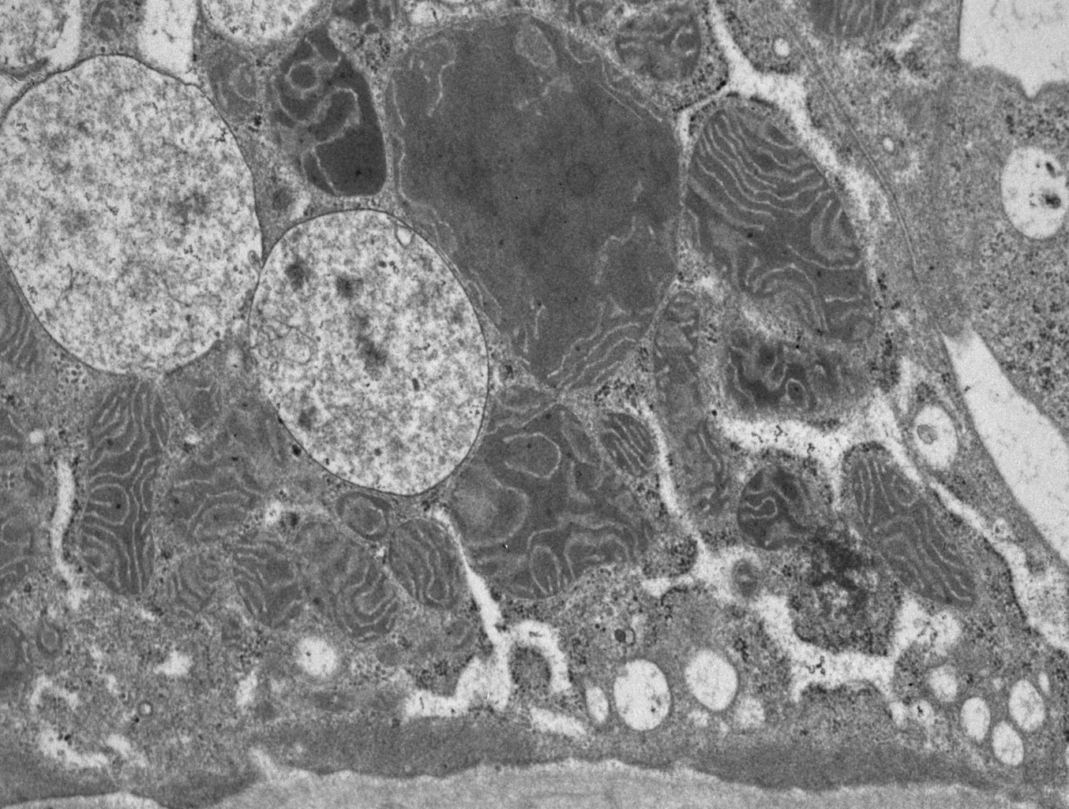
Lésions histologiques de tubulopathie au Ténofovir
Histologie standard
Lésions tubulaires
peu spécifiques (atrophie…)
+
inclusions intracytoplasmiques
(mitochondries géantes)
microscopie électronique:`
Anomalies
mitochondriales
L’exposition et la biologie suffisent à poser le diagnostic….
….Confirmé par la disparition des anomalies ioniques plus de 3 mois après l’arrêt
.........Par contre, régression incomplète de l’IR chez 50% des patients

Slide 31
Attitude thérapeutique?
Glomérulopathie
Tubulopathie TDF?

Slide 32
Attitude thérapeutique (1) Néphropathie glomérulaire
Traitement étiologique…. Selon histologie
HSF non HIVAN : Contrôle des FDR CV : arrêt du tabac, ttt dyslipidémie
HIVAN, HIVICK : optimiser le contrôle immuno-virologique
Quelque soit le type de glomérulopathie
Réduction de la protéinurie : objectif < 0,5 gr/j
Contrôle tensionnel : objectif < 130/80
IEC
ou
sartans

Slide 33
Attitude thérapeutique (2) Tubulopathie Ténofovir
Rechercher facteur favorisant aigu : AINS+++
Si TDF indispensable pour le contrôle du VHB
Espacement des doses et contrôle des paramètres de tubulopathie/PCR HBV
Compensation des carences (os +++)
vitamine D : Uvedose + Rocatrol
Potassium, bicarbonate de sodium
Phosphore : Phosphoneuros

Slide 34
Mr ROJ, 52 ans (4)
Attitude thérapeutique:
Réduction posologie TDF: 1cp/2jrs
Ramipril 2,5mg/j
Evolution biologique:
Dosage ARV: TDF-C48h=162 ng/ml: ➔baisse TDF 1jr/3, puis 1jr/4 (C72h=90ng/ml)
Créatinine=106μM/l, CG=56ml/mn, Ph=0,88mM/l
Protéinurie= 0,67 g/l
Créatininurie=16,5mM/l, Phosphaturie=27mM/l

Slide 35
Mr ROJ, 52 ans (4)
Attitude thérapeutique:
Réduction posologie TDF: 1cp/2jrs
Ramipril 2,5mg/j
Evolution biologique:
Dosage ARV: TDF-C48h=162 ng/ml: ➔baisse TDF 1jr/3, puis 1jr/4 (C72h=90ng/ml)
Créatinine=106μM/l, CG=56ml/mn, Ph=0,88mM/l
Protéinurie= 0,67 g/l soit 0,04mg/mmol (équivalent 0,4 g/j)
Créatininurie=16,5mM/l, Phosphaturie=27mM/l
Fraction d’excrétion Ph = 19% (N 5-20)

Slide 36
Cas clinique n°2
Atelier « Rein et VIH »
Séminaire Viroteam 2015 – Marseille
Dr Cédric Arvieux – CHU de Rennes

Slide 37
Loïc
Né en février 1950
Antécédents
Thyroïdectomie sur nodule froid → Substitution Levothyrox
Colique néphrétique (oxalate de Ca) en 2000
Prostatite juillet 2008
HTA (un ATCD de traitement pas atenolol)
Diagnostic VIH + en Août 2008
Douleurs des membres inférieurs : neuropathie sans signe de dénervation active
Nécessite morphiniques et Lyrica®
TPHA 1250/ VDRL à 2 dans le sérum
Biologie du VIH
CD4 350/mm³
CV_{Plasma} : 1 157 000 cop/mL, CV_{LCR} : 300 000 cop/mL
Créatininémie : 100 µmol/mL, pas de protéinurie (0,1 g/g)

Slide 38
Pour les vieux :
Quel traitement ARV à l’époque ?
Pour les jeunes
Quel choix de traitement ARV aujourd’hui ?

Slide 39
Attitude thérapeutique
Sérologie de syphilis négative dans le LCR
traitement syphilis Extencilline x 3
On relie Neuropathie et infection VIH
Début trithérapie en septembre 2008
Kaletra® et Kivexa® (choix « Charter »)

Slide 40
Creat μmol/l | DFGe MDRD | CKD risk %
100 | 71 | 9
90 | 80 | 11,8
ΔDGFe -4,67 ml/min/an
105 | 66
132 | 51
97 | 72
110 | 62
100 | 70 | 94,5
ΔDGFe = -16 ml/min/an
120 | 56
128 | 52
HTA
Coliques néphretiques
Analyse du calcul : 90 % d’atazanavir

Slide 41
Creat μmol/l | DFGe MDRD | CKD risk %
100 | 71 | 6,8
90 | 80 | 11,8
ΔDGFe -4,67 ml/min/an
105 | 66
132 | 51
97 | 72
110 | 62
100 | 70 | 94,5
ΔDGFe = -16 ml/min/an
120 | 56
128 | 52
HTA
Coliques néphretiques
Analyse du calcul : 90 % d’atazanavir

Slide 42
Creat μmol/l | DFGe MDRD | CKD risk %
100 | 71 | 6,8
90 | 80 | 11,8
ΔDGFe -4,67 ml/min/an
105 | 66
132 | 51
97 | 72
110 | 62
100 | 70 | 94,5
ΔDGFe = -16 ml/min/an
120 | 56
128 | 52
HTA

Slide 43
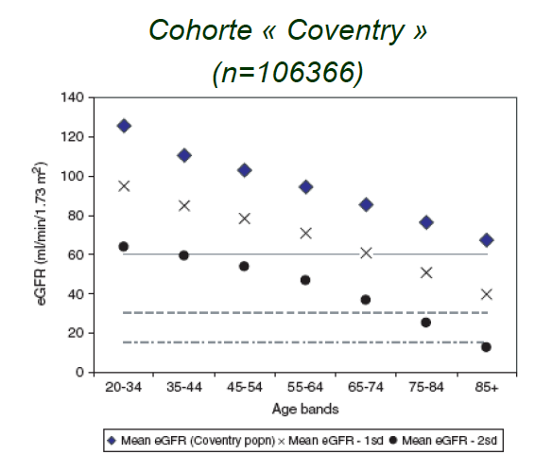
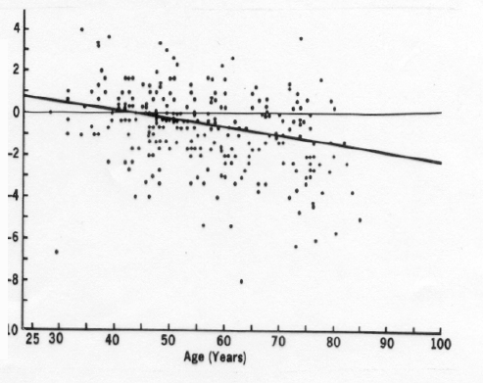
Baisse physiologique du DFG avec l’âge
- 0,75 ml/min/an à partir de 40 ans
Lindeman, 1984
Raymond N, NDT 2007
Hétérogénéité
Comorbidités
Capital néphronique à la naissance

Slide 44
Creat μmol/l | DFGe MDRD | CKD risk %
100 | 71 | 6,8
90 | 80 | 11,8
ΔDGFe -4,67 ml/min/an
105 | 66
132 | 51
97 | 72
110 | 62
100 | 70 | 94,5
ΔDGFe = -16 ml/min/an
120 | 56
128 | 52
HTA
Coliques néphretiques
Analyse du calcul : 90 % d’atazanavir

Slide 45
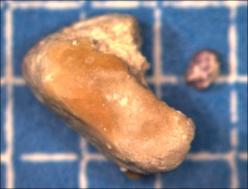
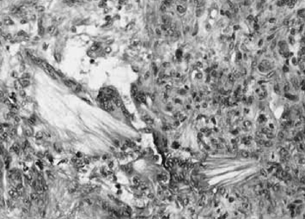
Néphrotoxicité de l’ATV
Lithiases rénales
Prévalence : 1 - 6,7%
Délai moyen : 19 mois (1-72 mois)
Atcd lithiasique (0-42%) , surdosage (?)
Présentation : Colique néphrétique, IRA obstructive : 1-17%,
Extraction chirurgicale : 0– 27%
Composition ATV pur (brunes, radiotransparent) ou ATV + oxalate de calcium
Evolution : 33% récidive en l’absence d’arrêt de l’ATZ
Néphrite interstitielle aigue granulomateuse
Rare +++
Insuffisance rénale aigue souvent irréversible
Histologie : cristaux intraparenchymateux d’ATV avec réaction inflammatoire
Pacanowski J, AIDS 2006; Chang HR, NEJM 2006; Chan-Tack, AIDS 2007, Rockwood N, AIDS, 2011; Hamada Y, CID, 2012; Izzedine H, 2007,;
Vigglietti, 2011; , Kanzaki, 2012.

Slide 46
Creat μmol/l | DFGe MDRD | CKD risk %
100 | 71 | 11,8
90 | 80 | 11,8
ΔDGFe -4,67 ml/min/an
105 | 66
132 | 51
97 | 72
110 | 62
100 | 70 | 94,5
ΔDGFe = -16 ml/min/an
120 | 56
128 | 52
HTA
Coliques néphretiques
Analyse du calcul : 90 % d’atazanavir

Slide 47
Creat μmol/l | DFGe MDRD | CKD risk %
100 | 71 | 6,8
90 | 80 | 11,8
ΔDGFe -4,67 ml/min/an
105 | 66
132 | 51
97 | 72
ΔDGFe =- 10 ml/min
110 | 62
100 | 70 | 94,5
ΔDGFe = -16 ml/min/an
120 | 56
128 | 52
HTA
Coliques néphretiques
Analyse du calcul : 90 % d’atazanavir

Slide 48
Impacts des nouveaux ARVs sur le
DFG creat
Interaction avec la sécrétion tubulaire de la créatinine
Créatinine
Filtration glomérulaire
Cellule tubulaire
Créatinine
OCT2
MATE1
Dolutegravir
Rilpivirine
Cobicistat
Ritonavir
Bactrim Cimétidine
ARV | ΔDFG (ml/min)
Rilpivirine Ritonavir Cobicistat Dolutegravir | -5 à -11 -7 à -9,5 -12 à -14 -16,5
Baisse rapide en 3-7 jours du DFG créat,
stable, réversible à l’arrêt,
autres paramètres rénaux inchangés

Slide 49
Creat μmol/l | DFGe MDRD | CKD risk %
100 | 71 | 6,8
90 | 80 | 11,8
ΔDGFe -4,67 ml/min/an
105 | 66
132 | 51
97 | 72
110 | 62
100 | 70 | 94,5
ΔDGFe = -16 ml/min/an
120 | 56
128 | 52
HTA
Coliques néphretiques
Analyse du calcul : 90 % d’atazanavir

Slide 50
Creat μmol/l | DFGe MDRD | CKD risk %
100 | 71 | 6,8
90 | 80 | 11,8
ΔDGFe -4,67 ml/min/an
105 | 66
132 | 51
97 | 72
110 | 62
100 | 70 | 94,5
ΔDGFe = -16 ml/min/an
120 | 56
128 | 52
HTA
Coliques néphretiques
Analyse du calcul : 90 % d’atazanavir

Slide 51
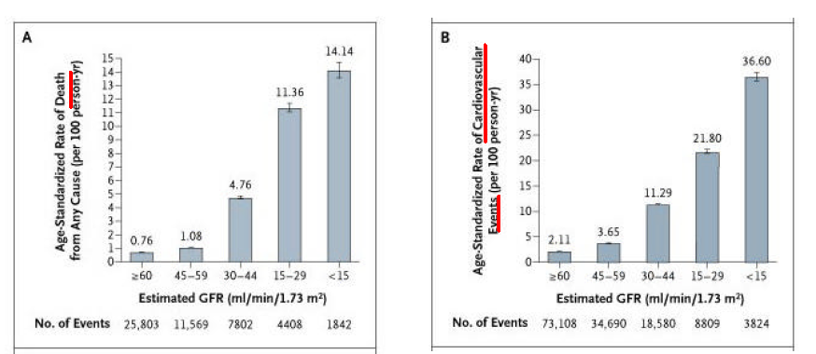
IRC , mortalité, morbidité cardiovasculaire
Population générale

Slide 52
Creat μmol/l | DFGe MDRD | CKD risk %
100 | 71 | 6,8
90 | 80 | 11,8
ΔDGFe -4,67 ml/min/an
105 | 66
132 | 51
97 | 72
110 | 62
100 | 70 | 94,5
ΔDGFe = -16 ml/min/an
120 | 56
128 | 52
HTA
Coliques néphretiques
Analyse du calcul : 90 % d’atazanavir

Slide 53
Evolution
Tension artérielle demeurant élevée sous atenolol
→ Nebivolol et Fludex 1.5 LP
Puis diltiazem et rilménidine (hyperium®)
Puis Nebivolol + Spironolactone/altizide (aldactazine®)
→ amélioration de la neuropathie, disparition des signes neurologique en trois ans.

Slide 54
Bilan juin 2015
Créatininémie 130 µmol/ml (Cockroft 50 ml/min)
Protéinurie 0,10 g/g
Hypophosphorémie 0.57 mmol/l
Phosphaturie 25,8 mmol/l
Echographie rénale normale = pas de lithiase obstructive
(1) Dégradation accélérée du DFG sans protéinurie
HTA ancienne non contrôlée
Exposition TDF 2 ans
(2) Hypophosphorémie

Slide 55
Que faire
Poursuivre le traitement anti VIH tel quel et prévoir d’autres exploration ?
Diminuer les doses ?
→ Comment
Changer de traitement ?
Pour quelle association ?
Rappel de l’histoire thérapeutique

Slide 56
Quelles explorations
complementaires ?

Slide 57
Retentissement rénal de l’HTA

Slide 58
Retentissement rénal de l’HTA
HTA
Diabète tabac, dyslipidémie, athérome
Microangiopathie …….. Macroangiopathie
Endothélium
glomérulaire
Artères et artérioles
intrarénales
Artères rénales
Microalbuminurie
Ttt …
Néphroangiosclérose
Baisse accéléré du DFG
Pu nulle ou < 1g/j (albu)
Doppler:  index de résistivité
Ttt: optimisation TA/ FDR CV
Sténose athéromateuse
HTA non contrôlée
Baisse rapide du DFG
Doppler rénal diagnostic
Ttt : angioplastie, FDR CV

Slide 59
Bilan retentissement rénal de l’HTA
Clinique: axes artériels, cœur
Biologie
Microalbuminurie
Glycémie à jeûn
Bilan lipidique
Echodoppler des artères rénales
Bilan cardio-vasculaire : ECG, doppler artériels….

Slide 60
Comorbidités CV et Rein
Population générale
Morbi-mortalité CV
AVC, IDM, AOMI, IC
HTA
Diabète
Dyslipidémie
Obésité
Tabac
ATCD familiaux
Âge, sexe
Néphroangiosclérose
Athérome des artères rénales
Lésions glomérulaires
Néphropathie diabétique
Hyalinose segmentaire et focale

Slide 61
Comorbidités CV et Rein
Population générale
Morbi-mortalité CV
AVC, IDM, AOMI, IC
HTA
Diabète
Dyslipidémie
Obésité
Tabac
ATCD familiaux
Âge, sexe
MRC stade 3
eDFG < 60 ml/min
Néphroangiosclérose
Athérome des artères rénales
Lésions glomérulaires
Néphropathie diabétique
Hyalinose segmentaire et focale

Slide 62
Rein et comorbidités cardiovasculaires
PVVIH
Morbi-mortalité CV
AVC, IDM, AOMI, IC
HTA
Diabète
Dyslipidémie
Obésité
Tabac
ATCD familiaux
âge, sexe
Infection VHC
CD4 bas
Africain
MRC stade 3
eDFG < 60 ml/min
ARV: IDV,TDF, ATZ
lPVr
Néphroangiosclérose
Athérome des artères rénales
Lésions glomérulaires
Néphropathie diabétique
Hyalinose segmentaire et focale

Slide 63
CAT pour la prise en charge de l’HTA
Si sténose d’une artère rénale : discuter l’angioplastie
Optimisation du traitement anti-HTA
IEC ou Sartan à doses progressivement croissantes
Diurétiques thiazidiques (coformulation)
Bétabloquant, +/- IC
Régles hygiéno-diététiques
Régime contrôlé en sel 6 gr/j
Réduction pondérale si nécessaire
Activité physique régulière

Slide 64
Hypophosphorémie
A confirmer à jeun, et calcul de la fraction excrétée du Ph
Phu x creat sg/Ph sg x Creat u
Fuite urinaire de Ph si > 20
Compléter par le dosage de la calcémie
Recherche des signes de tubulopathie proximale
Si isolée, dosage de la 25OHvit D et compensation d’une éventuelle carence
Si hypercalcémie, doser la PTH

Slide 65
Que faire de l’Eviplera?
DFG = 52 ml/min/1,73m2
Risque rénal élevé, aggravé par l’exposition TDF (même si pas de tubulopathie)
Alternative ARV facile
Pas de coinfection B
= association ARV sans TDF
….. Mais je ne suis que néphrologue

Slide 66
Mr LJC, 45 ans
Dépistage VIH 1990 (toxicomanie)
Tabac 20PA
Antécédents:
Hépatite B chronique 1991: Ag HBs+, Ag HBe+
BPCO, plusieurs infections bactériennes
Coliques néphrétiques sous IDV
Prostatite aigue 1999, orchite 2011
HT oculaire, HPA 2008
Polyglobulie (masse sanguine 54%, myélogramme N), saignées
Maladie VIH:
Nadir CD4: 260/mm3
Candidose buccale, DS, eczéma, Zona 1994
Coqueluche 2002
Traitement ARV >1995

Slide 67
Mr LJC, 45 ans (2)
date | CD4 | CV | ARV | Comm.
02/95 | 260 |  | AZT+ddC | HBV>2000pg
10/96 | 249 |  | d4T+3TC+IDV
05/97 | 504 | <500 | ¨ | HBV>2000pg
12/98 | 430 | <500 | d4T+3TC+NFV (+IFN-Oravir) | HBV<20
08/02 | 924 | <200 | TDF+3TC+NFV | AgHBS-
2003 | 470 | <50 | (int. progr. WINDOWS)
11/06 | 567 | <40 | rLPV (Kalesolo)
07/08 | 758 | <40 | ¨
10/11 | 986 | <20 | ¨
05/13 | 1088 | <20 | Eviplera
10/14 | 956 | <20 | ¨(4j/7)
04/15 | 1115 | <20 | ¨

Slide 68
Mr LJC, 45 ans (3)
Comorbidités significatives:
Hépatite B chronique : séroconversion
Coliques néphrétiques sous IDV (Créat 95μM/l)
Polyglobulie
HPA 2008:
Protéinurie >1g/l
Écho cœur: HVG concentrique
É-Doppler ARénales N
Tt Coversyl, Fludex, CoAprovel 300/12.5
Hyperinsulinisme, Hypercholestérolémie LDL: Crestor 5mg/j 2011

Slide 69
Mr LJC, 45 ans (4)
Atteinte rénale:
Tt ARV: monothérapie Kaletra
HPA 2008:
Créatinine= 92μM/l, ClCr CG: 83 ml/mn
Protéinurie >1g/l, créatininurie, albuminurie?
Tt Coversyl, Fludex, puis CoAprovel 300/12.5
2010: Créatinine =90μM/l, protéinurie 0,74 g/l
créatininurie, albuminurie?
Echographie rénale: normale
PBR 2011: 12 glomérules, 2 pains à cacheter, hypertrophie glomérulaire compensatrice: hyalinose segmentaire et focale. Fibrose inflammatoire non spécifique en immunomarquage

Slide 70
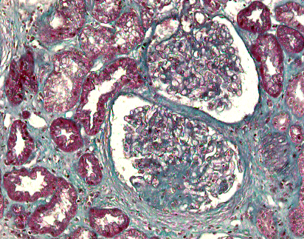
PBR 2011: 12 glomérules, 2 pains à cacheter (glomérules scléreux) = pronostic,
hypertrophie glomérulaire compensatrice:
hyalinose segmentaire et focale = diagnostic
Fibrose inflammatoire (% ) = pronostic,
non spécifique en immunomarquage = diagnostic
Lésions vasculaires? diagnostic et pronostic
Fibrose
Interstitielle
=
pronostic
Lésion
HSF

Slide 71
Mr LJC, 45 ans (5)
Atteinte rénale (suite):
2013: sous TDF+FTC+RIL / CoAprovel 300/12.5 + Kardégic
Créatinine =103μM/l, CG:78ml/mn, MDRD: 73ml/mn
Protéinurie: 1,66g/l, AlbU: 1348mg/l
RBP urinaire basse, B2microGburie 365 μg/l
Phosphorémie 0,90mM/l, Phosphaturie 5,4 mM/l
Dosage ARV: CTDF (H20): 114 ng/ml
néphropathie glomérulaire, rôle ténofovir discutable?
2014: sous Eviplera réduit 4/7 / CoAprovel 300/12.5 + Kardégic
Créatinine =95μM/l, MDRD: 79ml/mn
Protéinurie: 0,90 g/l

